Slide 1
BİYOKİMYA DERS NOTLARI
Biyokimya’ya Giriş
Dr. Öğr. Üyesi Ali KURU

Slide 2
Biyokimya terimini ilk olarak Carl Neuberg kullanmıştır (1903)
Biyokimya canlı yapısını ve canlıdaki hayat olaylarını inceler
İnceleme fizik ve kimya kanunları dahilinde gerçekleşir
Biyokimya konuları 3 temel alanda toplanabilir
  Canlı bileşenlerinin kimyasal yapısı ve kimyasal yapı ile fonksiyon ilişkisi
  Metabolizma
  Biyolojik bilgiyi depolayan ve taşıyan yollar ve maddelerin kimyası

Slide 3
Biyokimyanın Tarihçesi
Biyokimya, Hücre biyolojisi ve Genetik ile beraberce iç içe gelişmiştir
Bu 3 bilim dalı Moleküler biyolojiyi doğurmuştur
Biyokimyadaki bazı önemli gelişmeler
  Friedrich Wöhler ile üre sentezi
  Eduard ve Hans Buchner tarfından alkolik fermantasyonunun tanımlanması
  Embden ve Meyerhof ile Glikolizin tanımlanması
  J.B. Sumner ile üreaz enziminin kristalizasyonu
  Swedberg ile Ultrasantrifüjün geliştirilmesi
  Krebs ile TCA devrinin tanımlanması
  Watson ve Crick ile DNA yapısının aydınlatılması
  Gen klonlamasının geliştirilmesi
  Ökaryotlarda gen düzenlenmesinin anlaşılması…

Slide 4
Biyokimya bir çok çalışma alanı ile iç içedir
  Tıp
  Veterinerlik
  Eczacılık
  Diş Hekimliği
  Ziraat
  Hücre biyolojisi
  Biyofizik
  Genetik
  Moleküler Biyoloji
  Gen Mühendisliği
  Fizyoloji
  Biyoteknoloji
  Organik kimya
  …

Slide 5
Daha öncede belirtildiği gibi biyokimya canlıyı ele alır
Canlılar ve cansızlar arasında birçok farklar vardır
  Canlılar büyüyebilir
  Canlılar üreyebilir
  Canlılar çevrelerindeki değişimlere tepki verirler
  Canlılar çevre ile madde alışverişi yaparlar
  Canlılar çevre ile enerji alışverişi yaparlar
  Canlılar hareket ederler
  …

Slide 6
Canlılar ve cansızlar atomlardan oluşurlar
Yerkabuğunda 92 tabii element bulunmaktadır
Canlılarda 92 tabii elementin 27 tanesi bulunur
27 elementin genelde 16 tanesi her canlıda ortaktır
O, Si, Al ve Fe yerkabuğunda en boldur
C,H, O ve N ise canlılarda en boldur

Slide 7
C,H,O ve N canlılarda neden boldur ?
C atomları aralarında çeşitli kararlı bağlar yaparlar
  Bu şekilde çok sayıda farklı organik bileşik oluşur
C atomu O, H ve N ile de kararlı kovalent bağlar yapar
  Bir çok fonksiyonel grup bu şekilde oluşur
  Fonksiyonel gruplar ve 3 boyutlu yapı işlevleri belirler
Bu elementler kendi aralarında kovalent bağ yapabilirler
  Bu durum yine çok sayıda kararlı bileşik oluşumuna imkan verir
Bu elementler kovalent bağ yapan en hafif elementlerdir
  Atomlar ne kadar küçükse bağ o kadar kuvvetlidir
  Oluşan bileşiklerde o kadar kararlı olur

Slide 8
Organik bileşiklerin temel elementleri
  C, H, O, N, P ve S
Canlılarda bolca ve iyonlar halinde bulunanlar
  Na⁺, K⁺, Mg⁺², Ca⁺², Cl⁻
Canlılarda bulunan eser elementler
  Fe, Cu, Zn, Mn, Co, I, Mo, V, Cr, F, Se, Si, Sn, B, As

Slide 9
Basit inorganik maddeler
(H₂0, NH₃, CO₂ …)
Elementler
Basit inorganik maddeler
Biyomoleküller
Biyomoleküller;
Amino asitler (Alanin, Valin…)
Yağ asitleri (Palmitat, Oleat….)
Monosakkaritler (Glukoz, Fruktoz..)
Nükleotidler (ATP, GTP…)

Slide 10
Biyomoleküller
Makromoleküller
Biyomoleküller kovalent bağlar ile makromolekülleri oluşturur
Makromoleküller;
  Proteinler
  Karbohidratlar
  Lipidler
  Nükleik asitler

Slide 11
Makromoleküller
Supramoleküller
Makromoleküller ise bir araya gelerek supramolekülleri oluşturur
Supramoleküllerin oluşumunda aşağıdaki etkileşimler rol alır
İyonik etkileşimler
Hidrofobik etkileşimler
H bağları
Van der Waals çekim kuvvetleri
Lipoproteinler ve ribozomlar supramoleküllere örnek verilebilir

Slide 12
Supramoleküller
Organeller
Supramolekülleri ise bir araya gelerek organelleri oluşturur
Organellerin oluşumunda supramoleküllerdekine benzer etkileşimler rol alır
Organeller
Mitokondri
  Çekirdek
  Golgi cismi …

Slide 13
Hücre
Temel canlılık birimi hücredir
Hücreler tek başına canlıyı oluşturabilir
  Amip, Euglena, Paramessium…
Canlılar çok hücreli de olabilir
  İnsan, Kuş, Kedi…
Hücreler 3 kısımdan oluşur
  Hücre zarı
  Çekirdek (nükleus) veya çekirdeğimsi (nükleoid)
  Sitoplazma

Slide 14
Hücre Tipleri
Hücreler çekirdek yapılarına göre 2 tiptir
  Prokaryotik hücreler (Bakteriler, mavi-yeşil algler…)
  Ökaryotik Hücreler (hayvanlar, bitkiler…)
Prokaryotik hücrelerde zarla çevrili bir çekirdek yoktur
  Zarla çevrili diğer organeller de yoktur
Ökaryotik hücrelerde zarla çevrili çekirdek vardır
  Zarla çevrili diğer organeller de var
Ökaryotik hücreler ise 2 tiptir
  Bitki hücresi
  Hayvan Hücresi

Slide 15
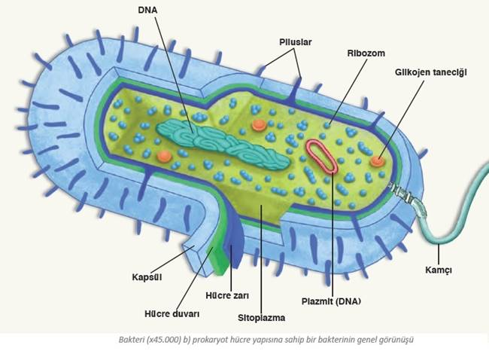
Prokaryotik Hücre

Slide 16
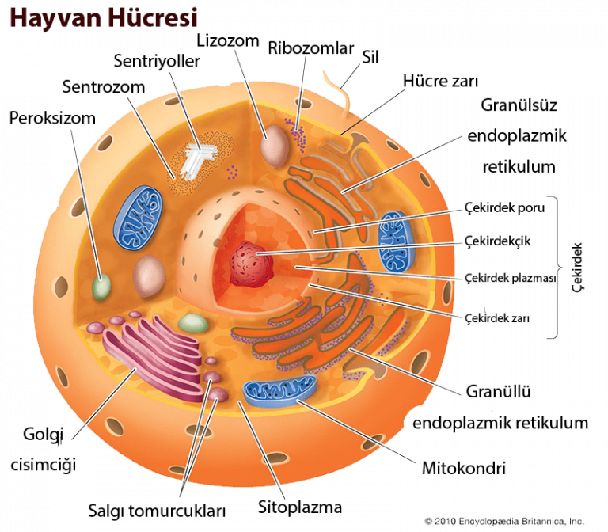

Slide 17
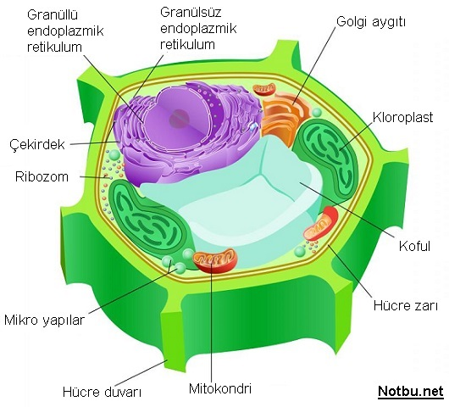
Bitki Hücresi

Slide 18
KAYNAKLAR
1- Keha, E. E. ve Küfrevioğlu, Ö.İ., Biyokimya, Dördüncü baskı, Aktif Yayınevi, Erzurum, 2005.
2- Nelson, D.L. and Cox, M.M., Lehninger Principles of Biochemistry, Fourth edition, Worth Publishers Inc., USA, 2004.
3- Mathews, C.K. and van Holde, K.E., Biochemisrty, Second edition,Benjamin/Cummings, USA, 1996.

